Slide 1

PLATFORMER
Par Eliot BORDIER, Alaric REMY et Robin TEXIER

Slide 2
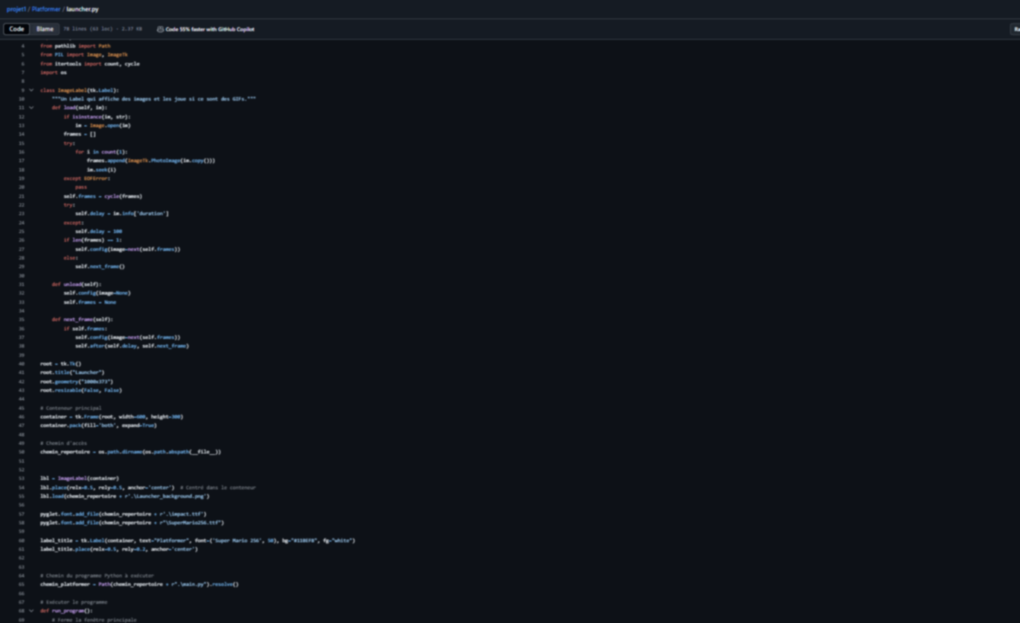
Launcher
Exécute la commande « py main.py » (Lancement du jeu) lors d’un clic ou d’une pression sur la touche entrée
Utilisation des librairies os, subprocess, tkinter, pyglet, pathlib et pillow
Emploi d’un arrière plan photo (Mario Bros) pour rendre le launcher plaisant à l’œil.

